Slide 1
ОЗНАЙОМЛЕННЯ
ДІТЕЙ РАННЬОГО ВІКУ
З КОЛЬОРОМ
Тарасенко Лариса Вікторівна
вихователь ДНЗ № 70 м. Черкаси

Slide 2
ЕТАЛОНАМИ КОЛЬОРУ Є СІМ КОЛЬОРІВ СПЕКТРУ ТА ЇХ ВІДТІНКИ

Slide 3
У СПРИЙМАННІ КОЛЬОРУ СЕНСОРНИМИ ЕТАЛОНАМИ
Є ХРОМАТИЧНІ (ЗАБАРВЛЕНІ) ТА АХРОМАТИЧНІ КОЛЬОРИ СПЕКТРА
ХРОМАТИЧНІ КОЛЬОРИ СПЕКТРА
АХРОМАТИЧНІ КОЛЬОРИ
СПЕКТРА

Slide 4
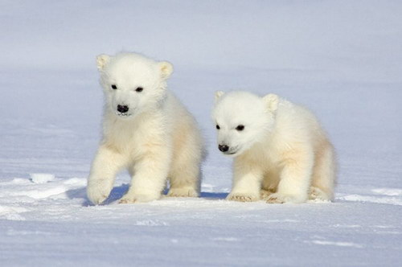
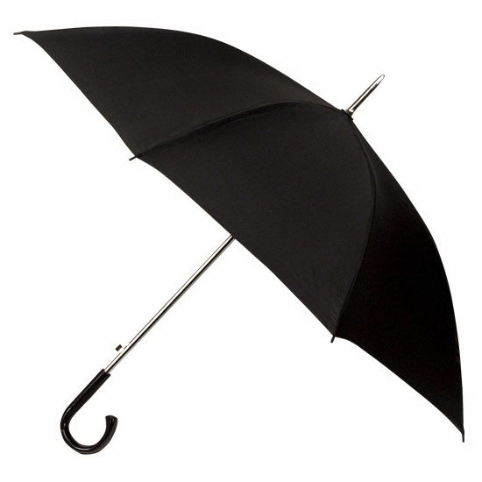
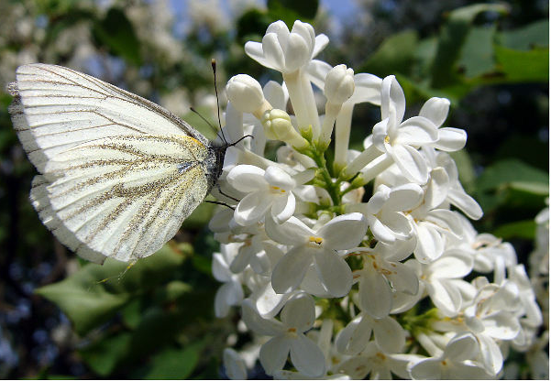
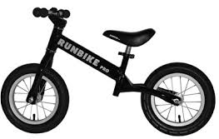
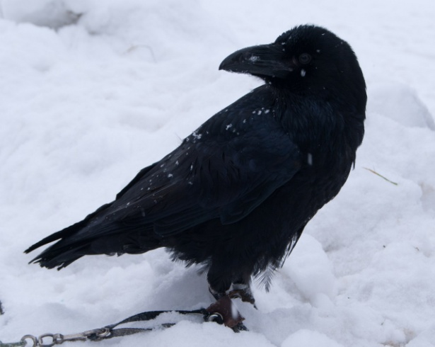
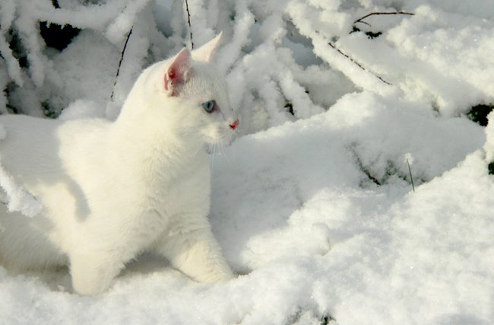
ПОЧИНАТИ ФОРМУВАННЯ УЯВЛЕННЯ ПРО КОЛЬОРИ ПОТРІБНО З ОЗНАЙОМЛЕННЯ ІЗ БІЛИМ ТА ЧОРНИМ КОЛЬОРАМИ

Slide 5
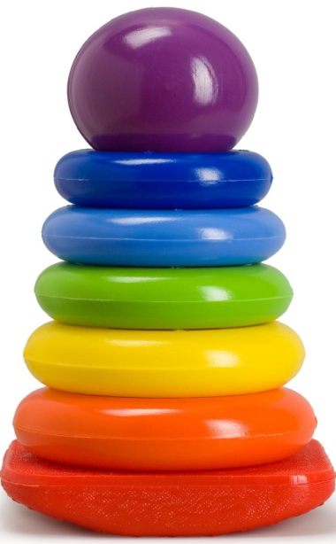
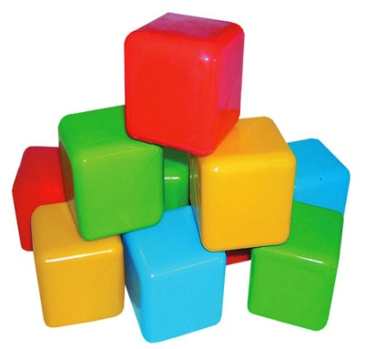
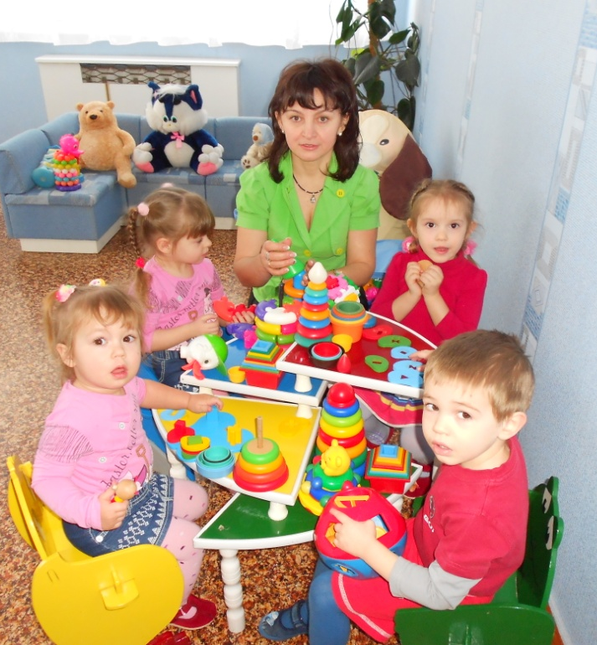
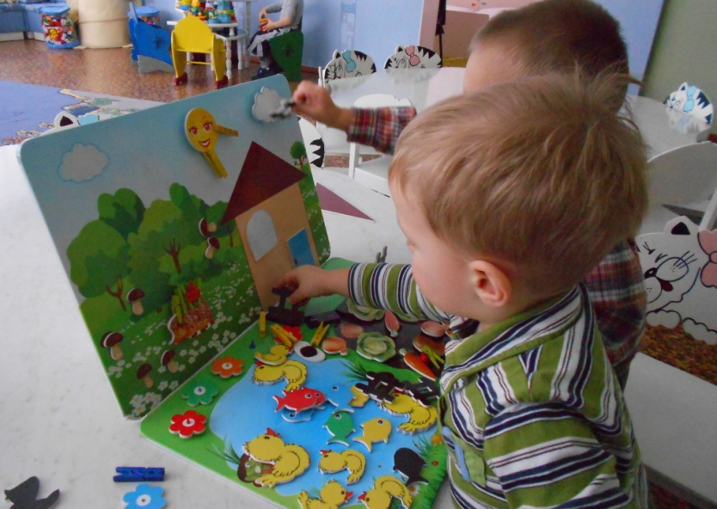
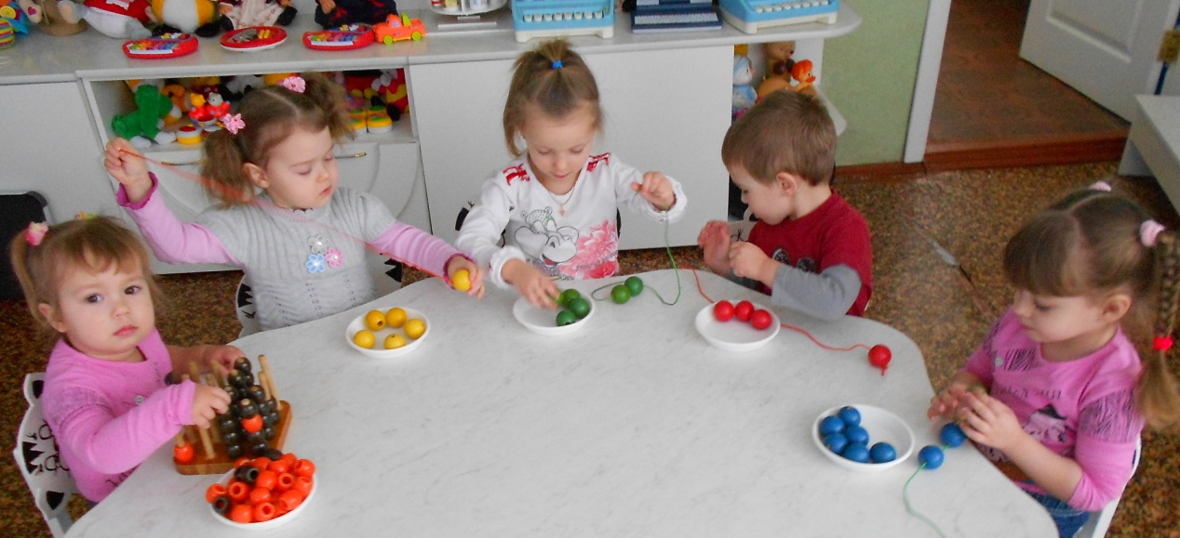
ДАЛІ ПОТРІБНО ОЗНАЙОМЛЮВАТИ МАЛЮКІВ
ІЗ ХРОМАТИЧНИМ РЯДОМ КОЛЬОРІВ

Slide 6
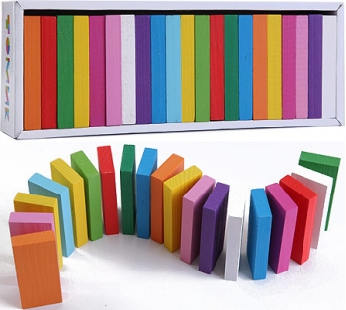
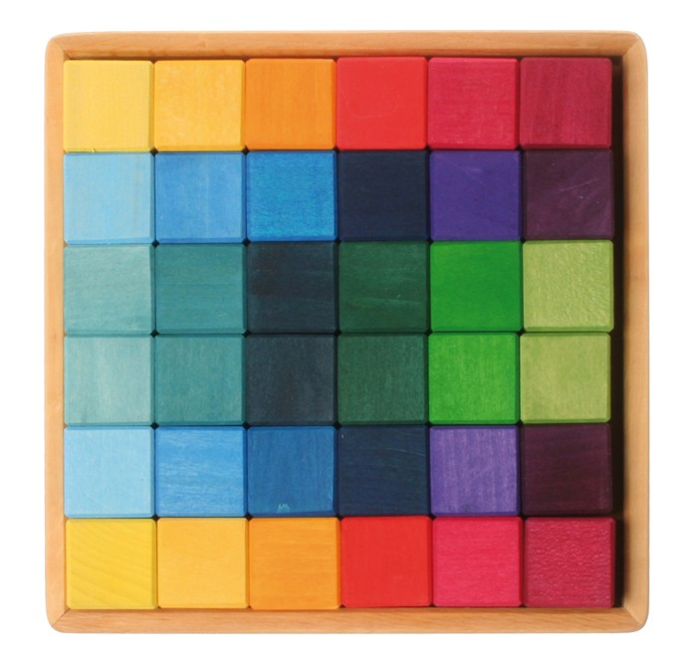
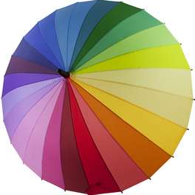
ПІСЛЯ ЗАСВОЄННЯ ДІТЬМИ АХРОМАТИЧНИХ ТА ХРОМАТИЧНИХ СЕМИ ОСНОВНИХ КОЛЬОРІВ ПОТРІБНО ОЗНАЙОМЛЮВАТИ ЇХ ІЗ ВІДТІНКАМИ

Slide 7
ЗАВДАННЯ, СПРЯМОВАНІ НА ОЗНАЙОМЛЕННЯ ДІТЕЙ ІЗ КОЛЬОРАМИ
Виділення кольору у групі однорідних предметів
Виділення кольору за назвою
Виділення кольору у групі різнорідних предметів
Передавання кольору предметів при їх зображенні за допомогою фарб, олівців
Впізнавання у різноманітних колірних плямах предметів або явищ, що мають характерну колірну ознаку (сніг, трава, сонечко)

Slide 8
ДИДАКТИЧНІ
ІГРИ,
спрямовані на засвоєння
дітьми кольорів

Slide 9
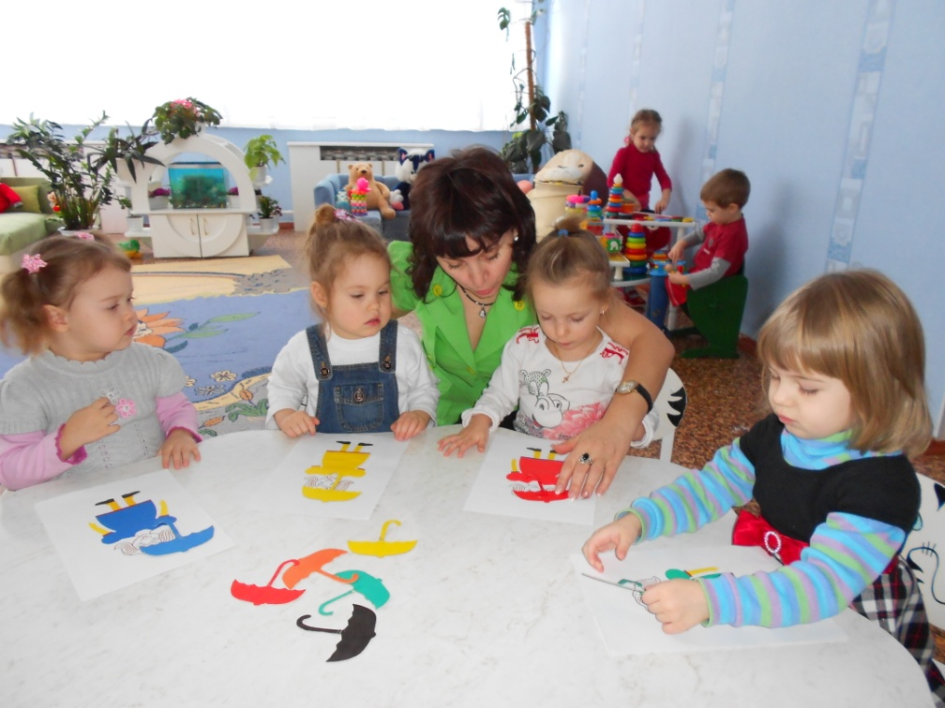
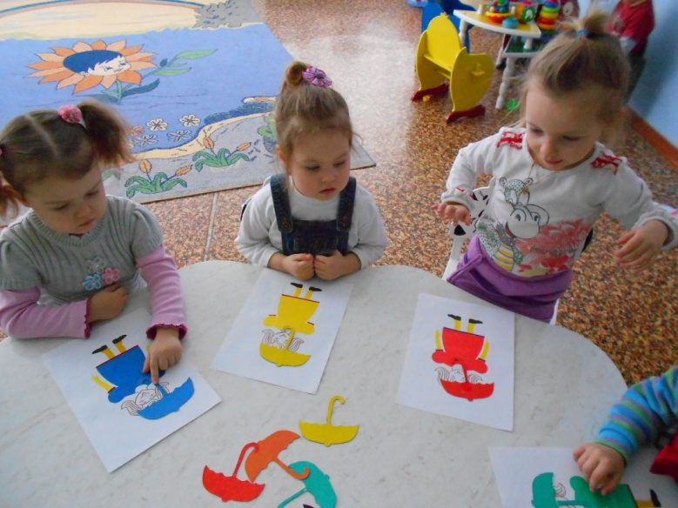
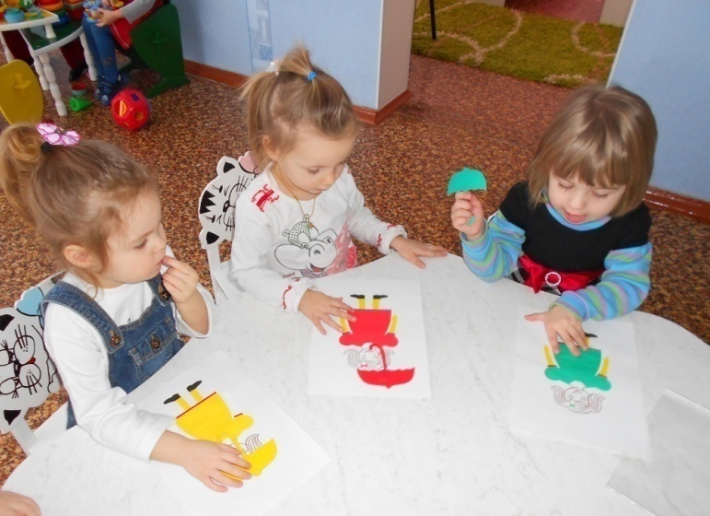
ПАРАСОЛЬКИ
Мета:
Вчити дітей добирати парасольку за кольором сукні дівчинки.
Вчити відповідати на запитання.
Закріпити назву основних кольорів.

Slide 10
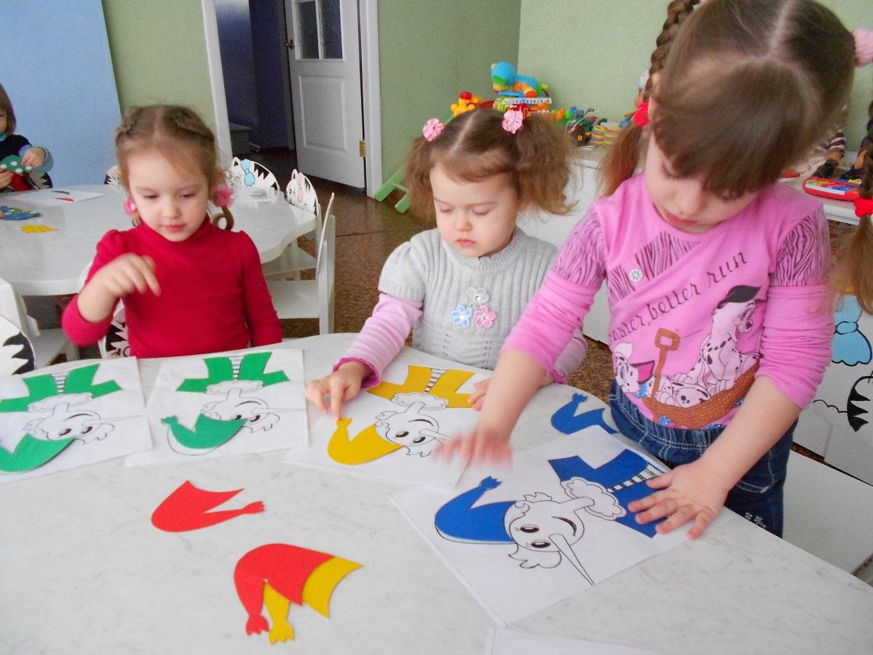
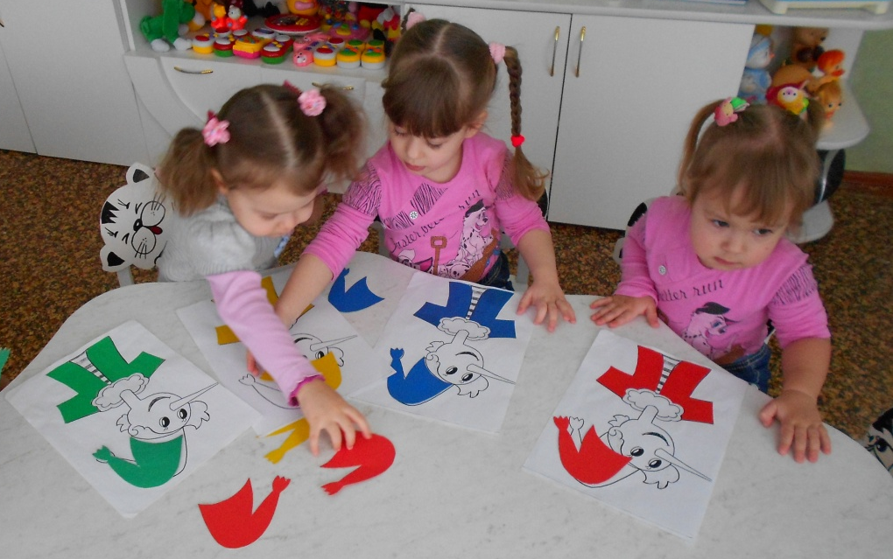
Добери шапочку Буратіно
Мета:
Вчити дітей добирати шапочку Буратіно відповідно кольору його кофтинки.
Вчити відповідати на запитання.
Закріпити назву основних кольорів.

Slide 11
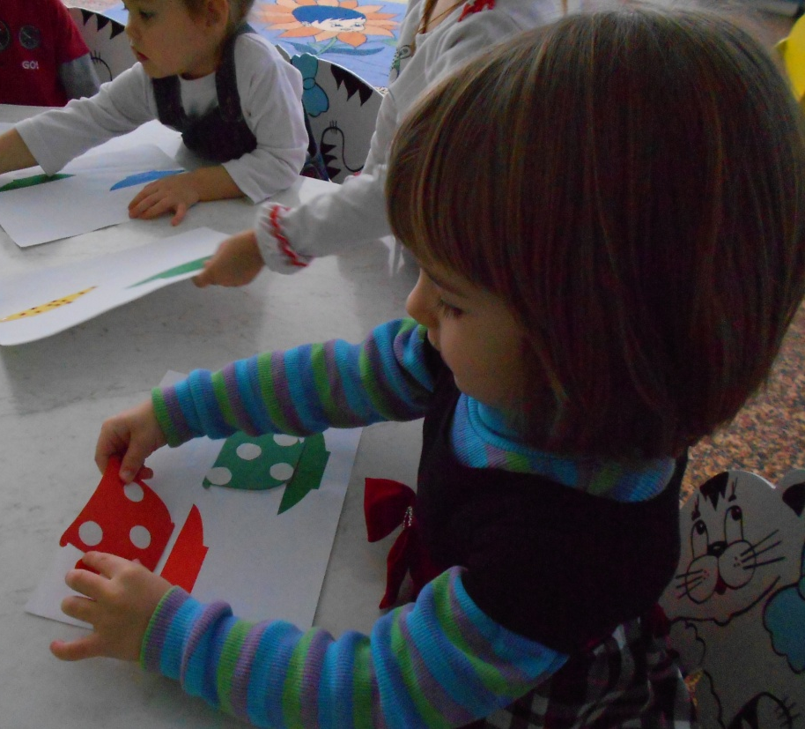
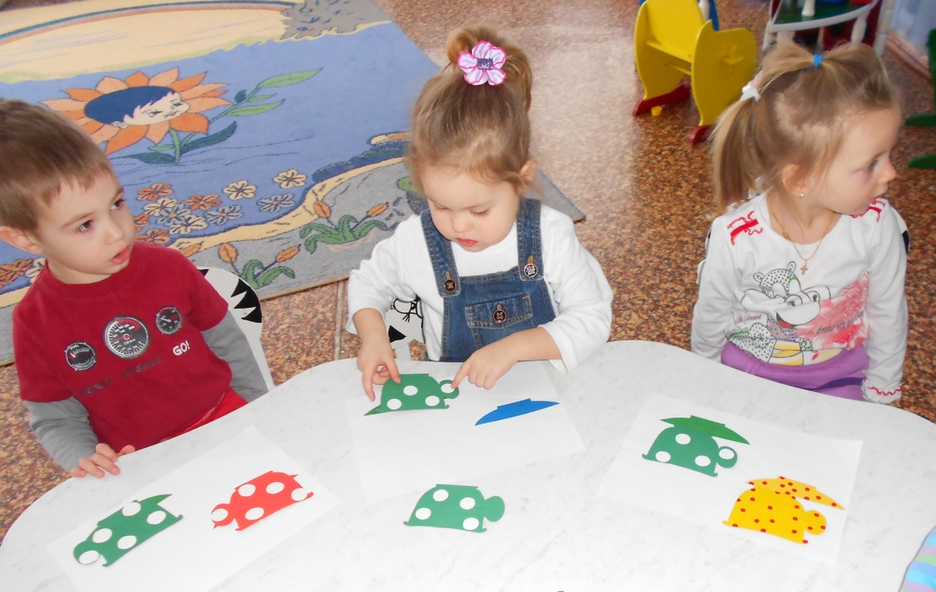
Добери чашку до блюдця
Мета:
Вчити дітей добирати чашку відповідно до кольору блюдця.
Вчити відповідати на запитання.
Закріпити назву основних кольорів.

Slide 12
Бібліографія
Дитина Програма виховання і навчання дітей від двох до семи років.
В.О. Огнев’юк 2012 рік
Дитина Методичні рекомендації до програми виховання і навчання дітей від двох до семи років. В.О. Огнев’юк 2012 рік
Воспитание сенсорной культуры ребенка от рождения до шести лет. Л.А. Венгер, Э Г. Пилюгина М.: - 1988 г.
Велика книга завдань і вправ на розвиток інтелекту дитини. І.Є. Свєтлова К. : - Країна мрій 2006 р.
Колір. Форма. Величина. Число. Артемова Л. В. – К.: Томіріс, 1997
Сенсорні здібності малюка. Ігри на розвиток сприйняття кольору, форми, величини у дітей раннього віку: Книга для вихователів дитячого саду і батьків. – М.: АТ «Учбов. Мет.», 1996. – 112с.
Сенсорне виховання дітей раннього віку через сприйняття кольору // Перші кроки: (Модель виховання дітей раннього віку). – М. : 2002 – с.303 – 310

